Slide 1
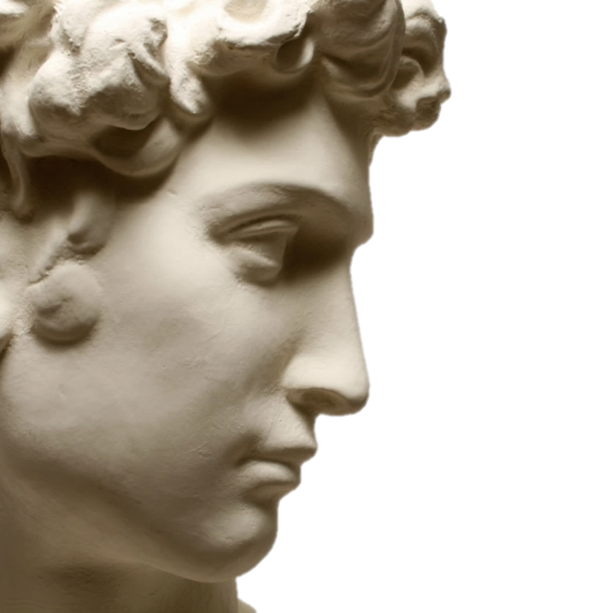
Thème 2 : XVème-XVIème siècle : un nouveau rapport au monde, un temps de mutation intellectuelle
Chapitre 4
Humanisme, Renaissance et
Réformes religieuses
Détail (plâtre) du David de Michel Ange

Slide 2
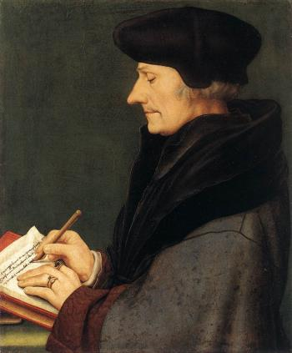
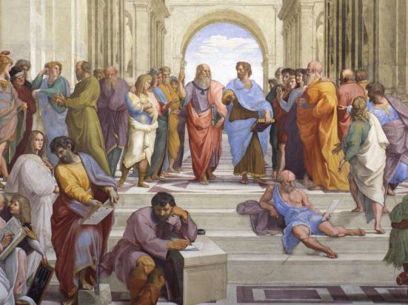
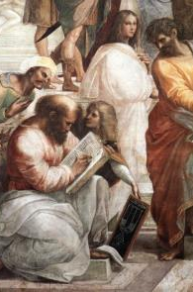
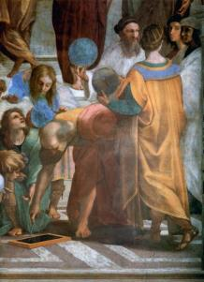
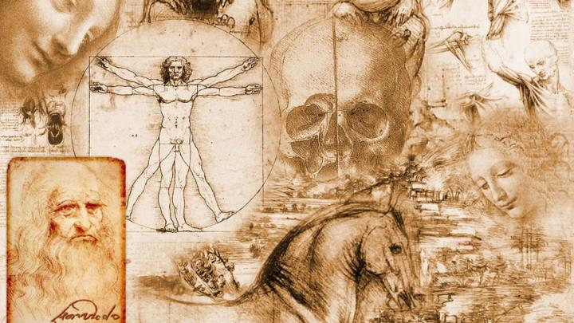
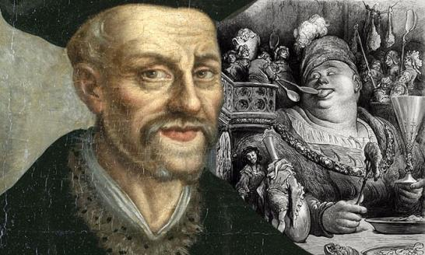
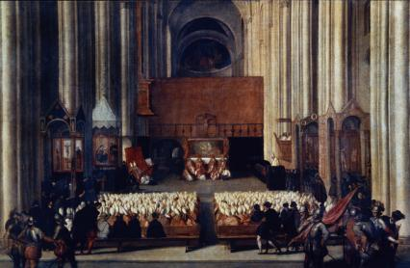
Parallèlement aux voyages de découvertes, les XV-XVIème siècles sont marqués par un renouveau intellectuel et artistique en Europe appelé « Renaissance ». Les auteurs de l’Antiquité sont redécouverts.
Les penseurs vont placer l’homme au centre de leur réflexion (naissance de l’Humanisme) et rompre ainsi avec la logique médiévale qui privilégiait Dieu.
Les artistes deviennent pluridisciplinaires et expérimentent des techniques novatrices.
Par ailleurs, le regard du chrétien face à son créateur change et va plonger l’Eglise dans une réforme majeure.
C’est une époque particulière marquée par l’idée de modernité, une époque de changements rapides, fruits du travail de certains hommes.
Comment le renouveau de la pensée et de l’art aux XV-XVI^{èmes} siècles favorise-il la naissance d’une ère nouvelle ?
Introduction

Slide 3
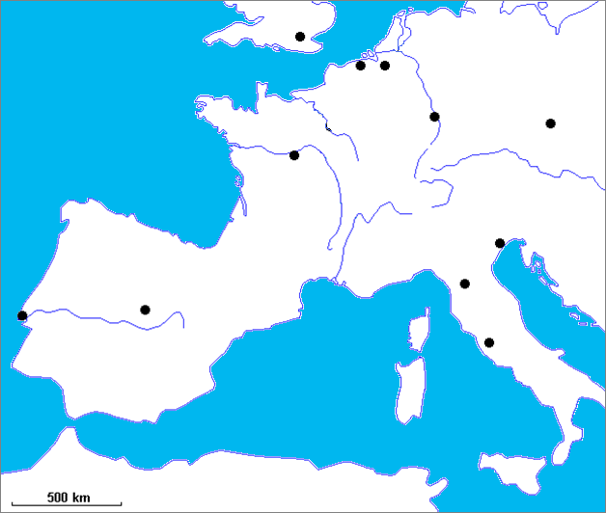
Cadre spatial
Humanisme et Renaissance, deux mouvements interdépendants implantés dans toute l’Europe
Légende
L’Humanisme en Europe
Mise au point de l’imprimerie
Les principaux foyers de l’Humanisme
La Renaissance en Europe
Capitales du mouvement
Principaux foyers
Diffusion de la Renaissance
Pôles dynamiques de la Renaissance
Renaissance Flamande
Londres
Bruges
Anvers
Renaissance française
Renaissance Rhénane
OCEAN
ATLANTIQUE
Paris
Mayence
Prague
Chambord
Strasbourg
Bale
Venise
Montpellier
Florence
Lisbonne
Madrid
Renaissance Italienne
Rome
MER MEDITERRANEE

Slide 4
Progression
I. Un temps de bouillonnement intellectuel
Une volonté de s’éloigner du Moyen-Age par une pensée renouvelée
Une diffusion rapide et massive
Point de passage : Erasme, prince des humanistes
II. Un temps de renouveau artistique
Aux sources de la Renaissance
Des foyers italiens aux foyers du Nord : une Europe en effervescence
Point de passage : 1508 : Michel-Ange entreprend la réalisation de la fresque de la Chapelle Sixtine
III. Un nouveau rapport à Dieu
Une Eglise en crise
Point de passage : Luther ouvre le temps des réformes
Réforme catholique et guerres de religion

Slide 5
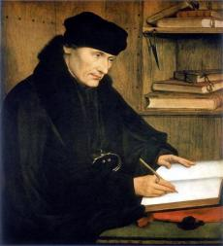
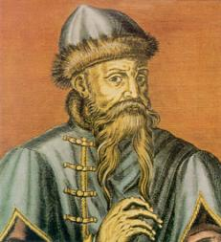
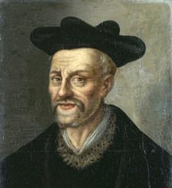
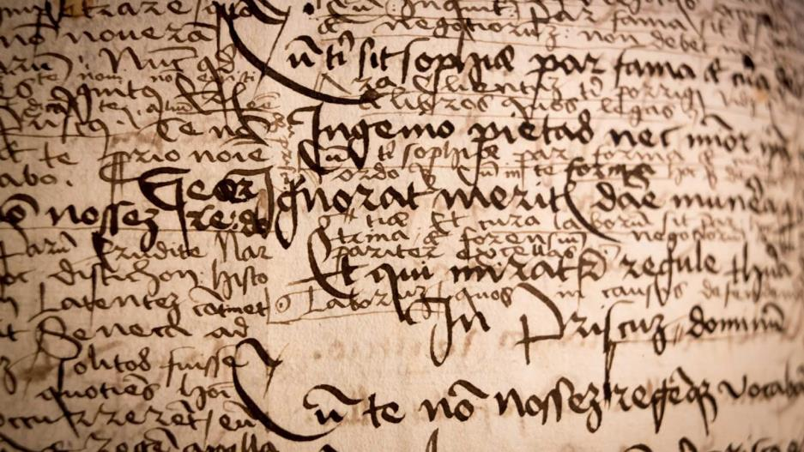
I. Un temps de bouillonnement intellectuel

Slide 6
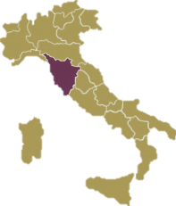
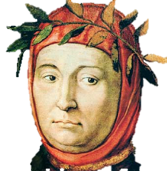
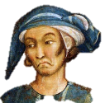
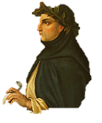
I. Un temps de bouillonnement intellectuel
Une volonté de s’éloigner du Moyen-Age par une pensée renouvelée
Diffusion dans toute l’Europe
Arrivée des Grecs fuyant l’Empire byzantin agonisant et l’avancée des Turcs = découverte des manuscrits hellénistiques (Platon, d’Euclide , textes inconnus d’Aristote…)
Cercle florentin
Cola di Rienzo, Politique
Simone Martini, peintre
Pour Pétrarque et Boccace, le Moyen Age représente des « temps obscurs » (en latin : « média tempora ») : ils désignent ainsi les temps qui suivirent la disparition de l'Empire romain, regrettant les pertes engendrées par les invasions barbares.
Arrivée des juifs chassés d’Espagne = découverte de le culture hébraïque (chaldéen, connaissance de l’Ancien, découverte de la Kabbale…)
Pétrarque
Bocacce, poète

Slide 7
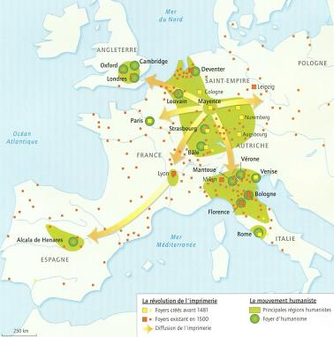
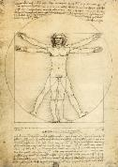
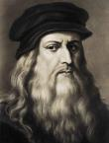
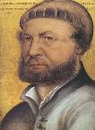
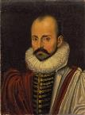
I. Un temps de bouillonnement intellectuel
Une volonté de s’éloigner du Moyen-Age par une pensée renouvelée
redécouverte des langues anciennes (auteurs latins et grecs d’abord)
Humanisme
Mouvement intellectuel caractérisé par :
Nouvelle perception de l’homme et du monde qui l’entoure
Découverte des langues anciennes
Restauration des textes anciens
Nouvelle pédagogie
Les foyers de l’humanisme en Europe :
deux grandes tendances
Religieuse : se consacre au renouveau au christianisme, ce qui aboutira à la réforme protestante.
De Vinci Peintre | Hans Holbein Peintre | Montaigne Humaniste | Erasme Humaniste | Robert Estienne Imprimeur
Révolution de l’Imprimerie
Développement des collèges et académies
Diffusion des idées humanistes
Littéraire : se consacre à l'étude des textes, avant tout tournée vers le culte du beau style.

Slide 8
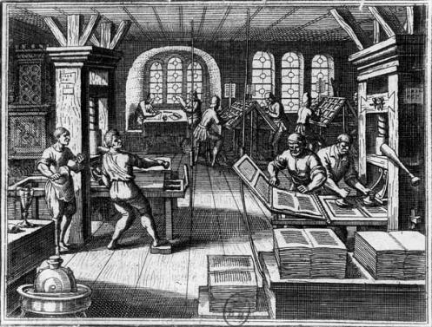
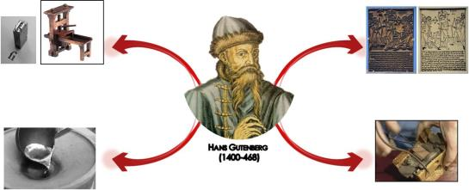
I. Un temps de bouillonnement intellectuel
Une diffusion rapide et massive
◆ La « galaxie Gutenberg » ou la révolution de l’imprimé
Vidéo : l’imprimerie et la diffusion des idées
Lien actif :
https://www.youtube.com/watch?v=JZm2DDBhtzw
Consigne : Ecoute active (Groupe 1)
A l’aide des informations dispensées dans la vidéo, reconstitue les différentes tâches permettant d’imprimer un livre
Consigne : Ecoute active (Groupe 2)
A l’aide des informations dispensées dans la vidéo, complète l’organigramme pour montrer quels sont les procédés utilisés par Gutenberg pour « inventer » l’imprimerie
Cliquez sur les documents pour un exemple de correction

Slide 9
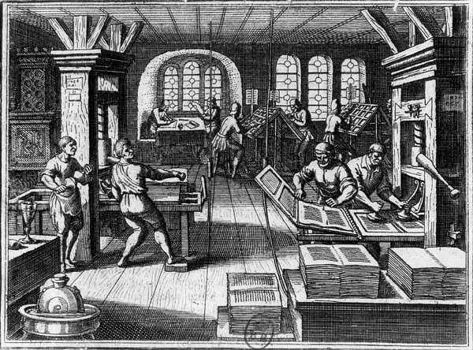
Groupe 1
Le fonctionnement d’un atelier d’imprimerie
Les feuilles imprimées sont
ensuite examinées par les
correcteurs
Les typographes composent
le texte à l’aide de signes
placés dans des casiers
On utilise ensuite une
presse pour l’impression
de la page
La plaque composée est ensuite mise sur le marbre et enduite d’encre.
Le châssis est ensuite refermé pour maintenir le papier contre la plaque

Slide 10
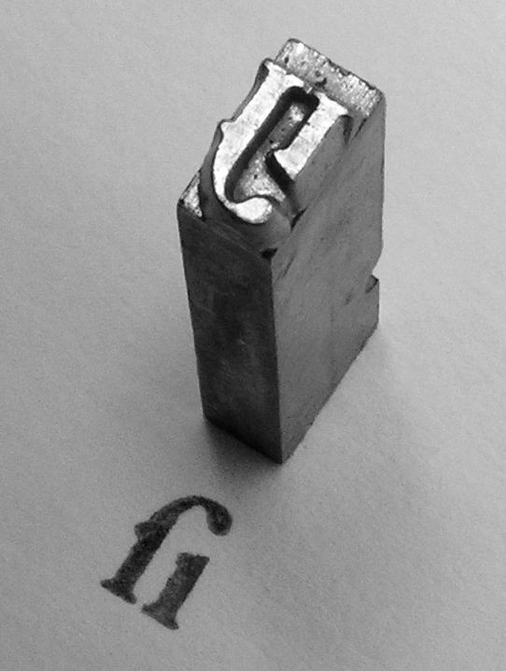
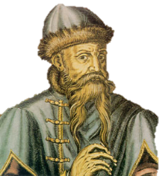
Groupe 2
Gutenberg, Inventeur de génie ?
Les caractères mobiles (faire des mots avec des lettres séparées) comme la technique de la presse (huile et raisin) existaient déjà chez les romains
Le xylographie existait au Moyen âge, les ordres monastiques s’en servaient pour reproduire depuis 1400 des images pieuses pour les pèlerinages.
Les alliages de plombs pour couler les poinçons (technique utilisée par les fondeurs de pots d’étain) étaient connues dans l’artillerie.
Les moules pour couler les caractères étaient utilisés dans l’orfèvrerie mais ils n’étaient pas réglables
Hans Gutenberg
(1400-1468)

Slide 11
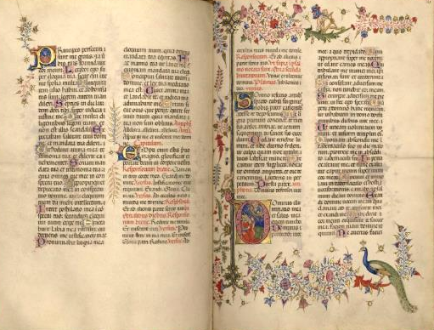
I. Un temps de bouillonnement intellectuel
Une diffusion rapide et massive
◆ La « galaxie Gutenberg » ou la révolution de l’imprimé
Consigne
Complète l’organigramme à partir du travail réalisé précédemment, des apports de la vidéo et des explications orales de ton professeur
A noter : les caractères gothiques utilisés par les premiers typographes venus d'Allemagne furent remplacés par des caractères utilisés en Italie (l'italique) ou inspirés les anciens caractères romains.
Diffusion rapide du renouveau culturel humaniste
Renouveau intellectuel qui fait naître de nouvelles mentalités
Le génie de Gutenberg ne réside donc pas dans une innovation révolutionnaire mais plutôt dans le fait qu’il s’emploie à tirer parti des techniques éparses qui existent, qu’il améliore et coordonne à d’autres fins.
Au départ, son ambition était d’ailleurs « d’imiter » les manuscrits.
Essor des sciences descriptives (anatomie, cartographie…)
Processus d’uniformisation et de modernisation du livre
Pourquoi peut-on parler de révolution ?
Diffusion du latin, langue véhiculaire des savants
Naissance d’ un secteur éditorial neuf, brasseur de capitaux.
Promotion des langues vernaculaires (celles du peuple)
Diffusion des idées de la Réforme
A noter : L’imprimerie déplace la communication de l’ouïe vers l’œil, de telle sorte que les informations visuelles sont multipliées et peuvent être parcellisées (Herbert Marshall McLuhan)
Page du bréviaire de Marie de Savoie (manuscrit enluminé de 1430)
Page de la Bible imprimée de Gutenberg

Slide 12
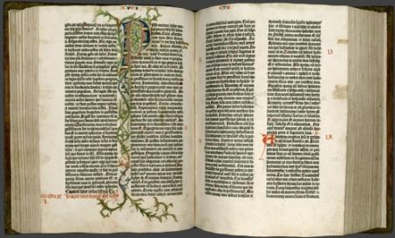
Cadre chronologique
1450 1500 1550 1600
1455
Bible de Gutenberg
(imprimerie)

Slide 13
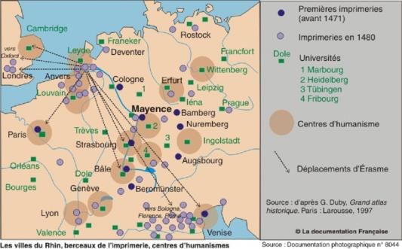
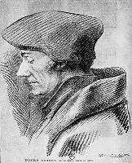
I. Un temps de bouillonnement intellectuel
Une diffusion rapide et massive
❖ La République des lettres, un réseau de savants international
« Respublica Litteraria »
L’expression nait en 1417 (correspondance entre le poète vénitien Francesco Barbaro et son homologue toscan le Pogge) . Le ferment de cette nouvelle République est le latin à l’antique des érudits. Il s’agit de créer un espace de libre circulation des idées dans un espace paradoxalement de plus en plus cloisonné (affirmation des nations, des langues vernaculaires…)
Qui voyage ?
Peu de monde : un millier d’érudits entre le au XVème et XVIème siècle.
Typologie des voyageurs :
clercs
chasseurs de manuscrits
érudits issus de la noblesse ancienne et nouvelle
membres de l’élite urbaine (patriciat)
médecins…
Pour quelles raisons ?
visiter les confrères
étudier dans des académies proposant une nouvelle pédagogie
rechercher des manuscrits
obtenir un emploi de pédagogue auprès d’un riche protecteur
obtenir un emploi de correcteur dans une imprimerie.
Un réseau polarisé autour de villes possédant …
des académies
(Béroalde/Bologne, Villa Carregi/Florence…)
des universités prestigieuses
(L’Alcalà de Henares/Madrid…)
des bibliothèques
(Bibliothèque de Sélestat/Alsace …)
des ateliers d’imprimeurs
(Atelier d’Alde Manuce/Venise…)
des cercles littéraires
(Sodalitates de Conrad Celtis/Allemagne…)
Une communauté aux activités protéiformes
Philologie, pratique fondatrice
Philosophie
Théologie
Littérature
Sciences…
L’émergence des idées nouvelles encourage la pratique de la confrontation et la joute intellectuelle.
Une exception : Erasme de Rotterdam

Slide 14
Cadre chronologique
1450 1500 1550 1600
1455
Bible de Gutenberg
(imprimerie)
Erasme (1469-1536)
Erasme fut qualifié de « Prince des Humanistes ». L’Humanisme est un courant culturel, scientifique et philosophique qui naît en Italie à la fin du XIVème siècle. Il place l’être humain, sa vie et ses valeurs au centre de la pensée. Il se caractérise par un retour aux textes antiques dont les valeurs morales, artistiques et intellectuelles sont idéalisées. L’invention de l’imprimerie, les voyages, le développement des villes et la création d’universités contribuent à la diffusion des idées humanistes.

Slide 15
I. Un temps de bouillonnement intellectuel
Point de passage : Erasme, Prince des humanistes
Érasme (1469-1536)
Desiderius Erasmus, né à Rotterdam en 1469, entre très jeune au monastère. Ordonné prêtre en 1492, il devient secrétaire de l’évêque de Cambrai qui finance ses études de théologie à Paris. Le pape l’ayant relevé de ses vœux en 1495, il entame une carrière d’enseignant qui le conduira en Angleterre, en France et en Italie où il obtiendra son doctorat en théologie en 1506.
De retour en Angleterre, Érasme publie son célèbre Éloge de la Folie (1508), œuvre satirique, témoin de sa grande indépendance d’esprit. Érasme s’y moque des diverses catégories sociales de son temps, philosophes et théologiens en tête et surtout moines.
En 1516, il publie l’Éducation du Prince qu’il dédie à Charles Quint.
Ce brillant humaniste parcourt l’Europe, changeant fréquemment de résidence : Angleterre, Italie, Pays-Bas, Bruxelles, Anvers, Gand, Louvain. En 1521, il s’établit à Bâle qu’il quitte pour Fribourg en 1529. Il revient à Bâle en 1535 pour y mourir en 1536.
Surnommé « le précepteur de l’Europe » et « le père de l’Humanisme », il entretient une correspondance suivie avec tous les grands penseurs de son temps.
Erasme et la traduction de la Bible
« Je suis totalement en désaccord avec ceux qui refusent aux ignorants la lecture des Evangiles après une traduction en langue vulgaire, comme si l’enseignement du Christ était si obscur que seule une poignée de théologiens [ceux qui réfléchissent sur la religion] pouvait le comprendre
[…]. Je voudrais que toutes les plus humbles des femmes lisent les Evangiles, lisent les Epîtres de Saint Paul. Puissent ces livres être traduits en toutes les langues pour pouvoir être lus et connus non seulement des Ecossais et des Irlandais mais aussi des Turcs et des Sarrasins. »
Citation d’Erasme tirée de la « Préface au Nouveau Testament » de 1516
Portrait d’Érasme de Rotterdam
(Desiderius Erasmus Roterodamus) réalisé par Hans Holbein le Jeune en 1528 à Bâle (Suisse)
Consigne
A l’aide des documents proposés et de tes recherches personnelles, élabore la fiche biographique d’Erasme en utilisant la méthode vue pour Bernard de Clairvaux
Erasme et la guerre
Ce court traité est dédié à Charles de Habsbourg, le futur Charles Quint, alors âgé de 16 ans et qui va devenir roi d’Espagne sous peu. Érasme y prône une philosophie politique radicalement opposée à celle de Machiavel : le prince doit avant tout maintenir la paix.
La guerre cause d’un seul coup le naufrage de tout ce qui est bon et fait déborder la mer de tous les maux réunis. Aucune calamité n’est plus tenace. De la guerre naît la guerre ; d’une guerre sans gravité naît une guerre importante ; d’une guerre simple naît une guerre double ; d’une guerre enfantine naît une guerre sérieuse et sanglante. Une guerre née ailleurs se propage comme une peste dans les environs et même au loin […]. Un bon prince n’accepte jamais aucune guerre, excepté quand, après avoir tout tenté, il ne peut l’éviter par aucun moyen. Si nous étions dans ces dispositions-là, il n’y aurait pour ainsi dire jamais de guerre nulle part. Enfin si cette peste ne peut vraiment être évitée, que le prince s’attache, du moins, à la faire avec un minimum d’inconvénients pour les siens, en versant le moins possible du sang chrétien et qu’il la termine le plus vite possible […]. Que le prince vraiment chrétien réfléchisse à la différence qu’il y a entre l’homme, être né pour la paix et l’amour, et les bêtes sauvages nées pour la rapine et la guerre.
Érasme, Éducation du prince chrétien, 1516.
Les voyages d’Erasme

Slide 16
Fiche Biographique : un exemple de correction
Eléments devant figurer dans toute biographie | Biographie d’Erasme
Nom et prénom, date de naissance ; Origine géographique; Catégorie sociale (paysan, bourgeois, noble…) Sa mort : Où ? Quand ? Comment ? | Desiderius Erasmus Roterodamus (En français : Didier Erasme de Rotterdam) est hollandais. Il est né vers 1469 (on ne connait pas vraiment sa date de naissance : 1466, 1467 ou 1469, date finalement retenue pour la célébration, en 1969, du demi-millénaire de sa naissance) à Rotterdam ou à Gouda (Pays-Bas) Il est d’origine modeste , enfant illégitime d’un prêtre et d’une fille de barbier-chirurgien De santé fragile, Erasme meurt à Bâle (en Suisse) en 1536 probablement d’une crise de dysenterie.
Les principaux lieux où il a vécu ? | Erasme a beaucoup voyagé. Sa renommée européenne l’a conduit à rencontrer de nombreux érudits (ex : Thomas Moore) voyager dans toute l’Europe : Angleterre, France, Italie, Suisse, Saint Empire (Allemagne)…
Fonction et rôle du personnage: l’activité intellectuelle d’Erasme: Ses principaux ouvrages (leurs intérêts) Les prises de position d’Erasme dans les débats religieux Son action de conseiller des princes | Prêtre de formation, Erasme est un théologien, philosophe, écrivain et l’humaniste le plus influent de son époque. Il est également nommé conseiller du Prince Charles (futur Charles Quint) en 1516. Membre actif de la « République des lettres », il communique avec ses homologues dans toute l’Europe. Prolixe, il écrit en moyenne 40 lettres par jour (seules 3000 nous sont parvenues). Parmi ses ouvrages les plus célèbres, nous pouvons citer : l’Eloge de la folie, œuvre satirique dans laquelle il critique ouvertement les diverses professions et catégories sociales de son époque, notamment les théologiens, les maîtres, les moines et le haut clergé, mais aussi les courtisans aux mœurs légères. Traduction en grec et en latin du Nouveau Testament : particulièrement instruit, Erasme maîtrise le latin et le grec ancien. La Vulgate(traduction latine de la Bible) utilisé en Europe à l’époque était, selon lui, imparfaite. C’est pourquoi, il décide de retraduire en grec et en latin le nouveau testament. De nombreux imprimeurs utiliseront ses versions pour traduire le texte en langue vernaculaire. Erasme est convaincu que l’Eglise catholique doit être réformée : il défend une conception évangélique de la religion et critique l'attitude du clergé et des papes, dont les comportements lui semblaient en opposition avec les évangiles. Pour autant, il ne se ralliera pas à Luther même s’il partage certaines idées avec lui (traduction de la Bible, indulgences…) L’éducation du Prince chrétien : ce traité politique est réalisé pour Charles Quint. Selon Erasme, le prince doit gouverner dans l'intérêt de tous et s'affranchir des désastreuses idéologies de conquête et d'honneur qui n'ont apporté que la ruine chez les peuples d'Europe. La guerre doit être évitée par tous les moyens possibles, et le prince doit consacrer toute son énergie aux « arts de la paix ».
Conclusion : Quel rôle a-t-il joué à son époque ? Aux siècles suivants ? Quelle image laisse-t-il dans l’histoire ? | Très connu à son époque, Erasme est aujourd’hui considéré comme l’une des figures majeures de la culture européenne. Chrétien engagé, c’est également un écrivain humaniste. Sa tolérance, son souci constant d’éduquer, son encyclopédisme, son amour de l’Homme, son pacifisme sont autant de qualités qui ont fait que sa pensée a traversé les siècles. « Père de l’Humanisme, « Prince des Humanistes, « Précepteur de l’Europe » sont autant de titres donnés à sa postérité.

Slide 17
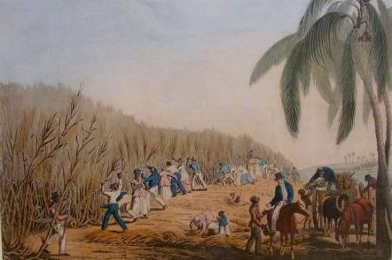
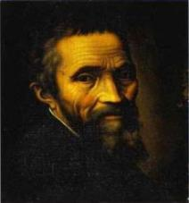
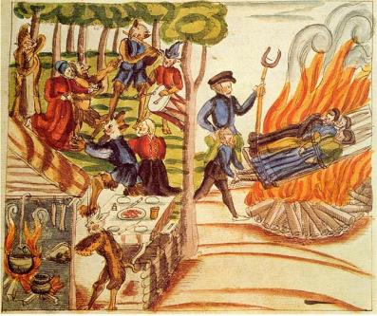
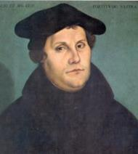
Les XVème et XVIème siècles sont incontestablement une période de changements profonds et très rapides, une période de :
bouillonnement intellectuel
de renouveau artistique
de questionnement religieux.
C’est en même temps, un siècle d’une violence extrême où l’on brûle les sorcières, où l’on multiplie les guerres faites au nom de la religion, où l’on établit la traite dans le Nouveau Monde...
Conclusion
La persécution des sorcières, représentation de Verena Trost, Barbara Meyer et Anna Lang (1574).

